Slide 1



ELDER GUARDIAN
Tu tranquilidad, Su bienestar

Slide 2


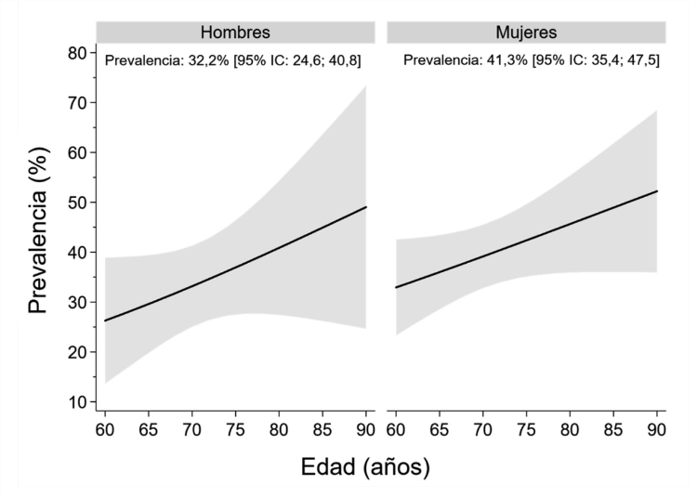
Problemática
Las caídas en adultos mayores son un problema crítico de salud pública. Alrededor del 30% de las personas mayores de 65 años y el 50% de las mayores de 80 años sufren al menos una caída al año. Estas pueden causar lesiones graves como fracturas de cadera o hematomas cerebrales y tienen efectos psicológicos significativos, como miedo a nuevas caídas, lo que limita su movilidad y calidad de vida.
Fuente: Leiva et al. (2019), Revista Médica de Chile.

Slide 3
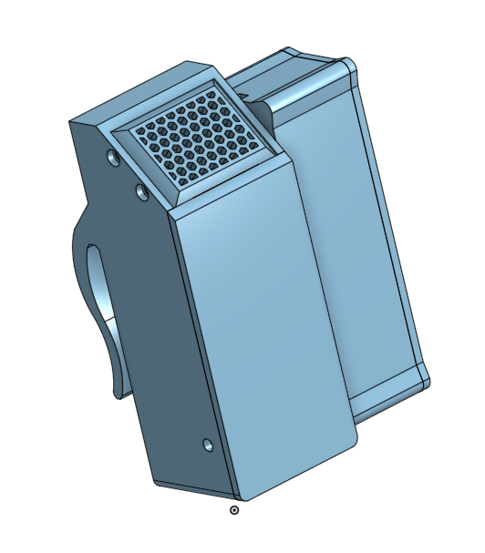
Solución y propuesta de negocio
Detector de caídas
Notificación a celulares vinculados
y equipos de emergencia
GPS a tiempo Real
Gps a Tiempo Real

Slide 4
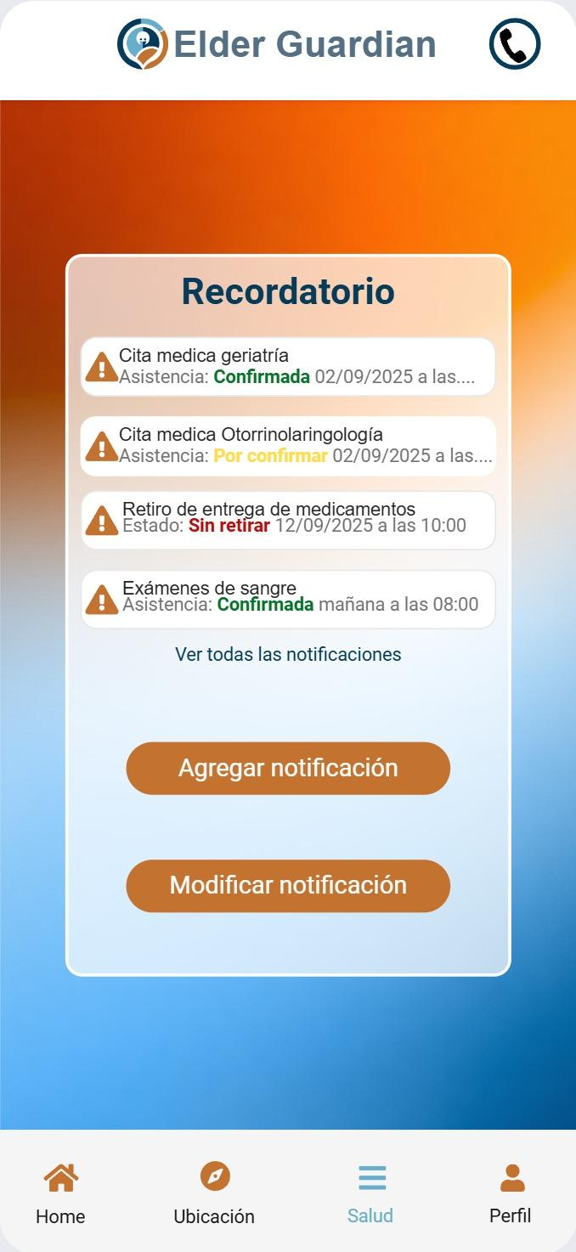
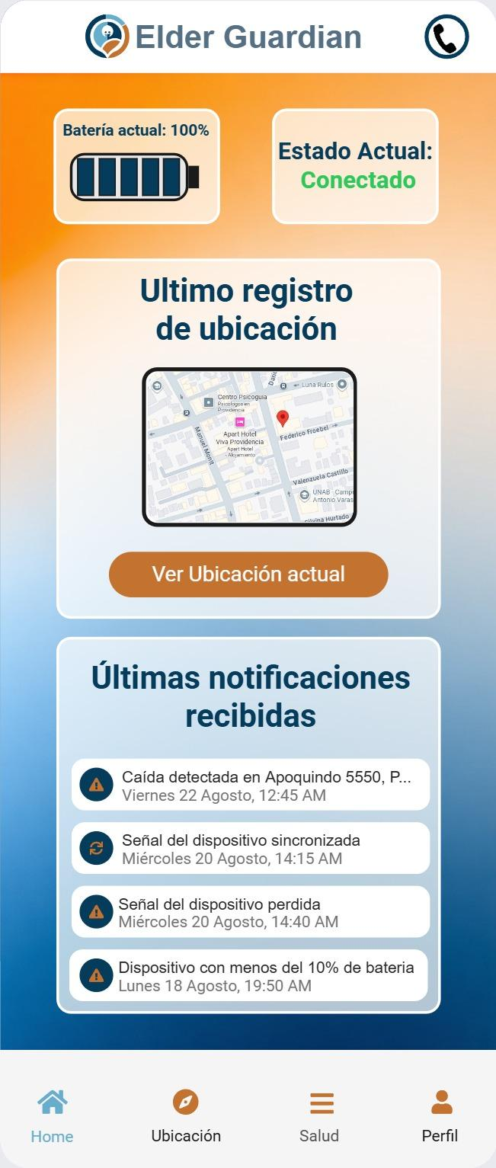
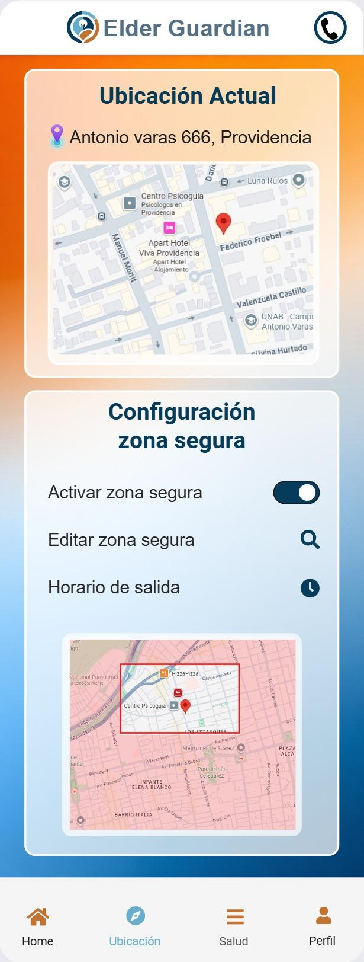
Solución y propuesta de negocio
Ubicación a tiempo real y control de sectores a transitar
Sección de recordatorio para citas médicas y medicación
GPS a tiempo Real
Vinculación con el dispositivo portátil

Slide 5
Tecnologías a utilizar
Dispositivo
-GPS
-Comunicaciones móviles
-Sensores externos
Aplicación
-Flutter
-Firebase
-Integración de Plataformas
Google (Google Maps, Calendar)

Slide 6
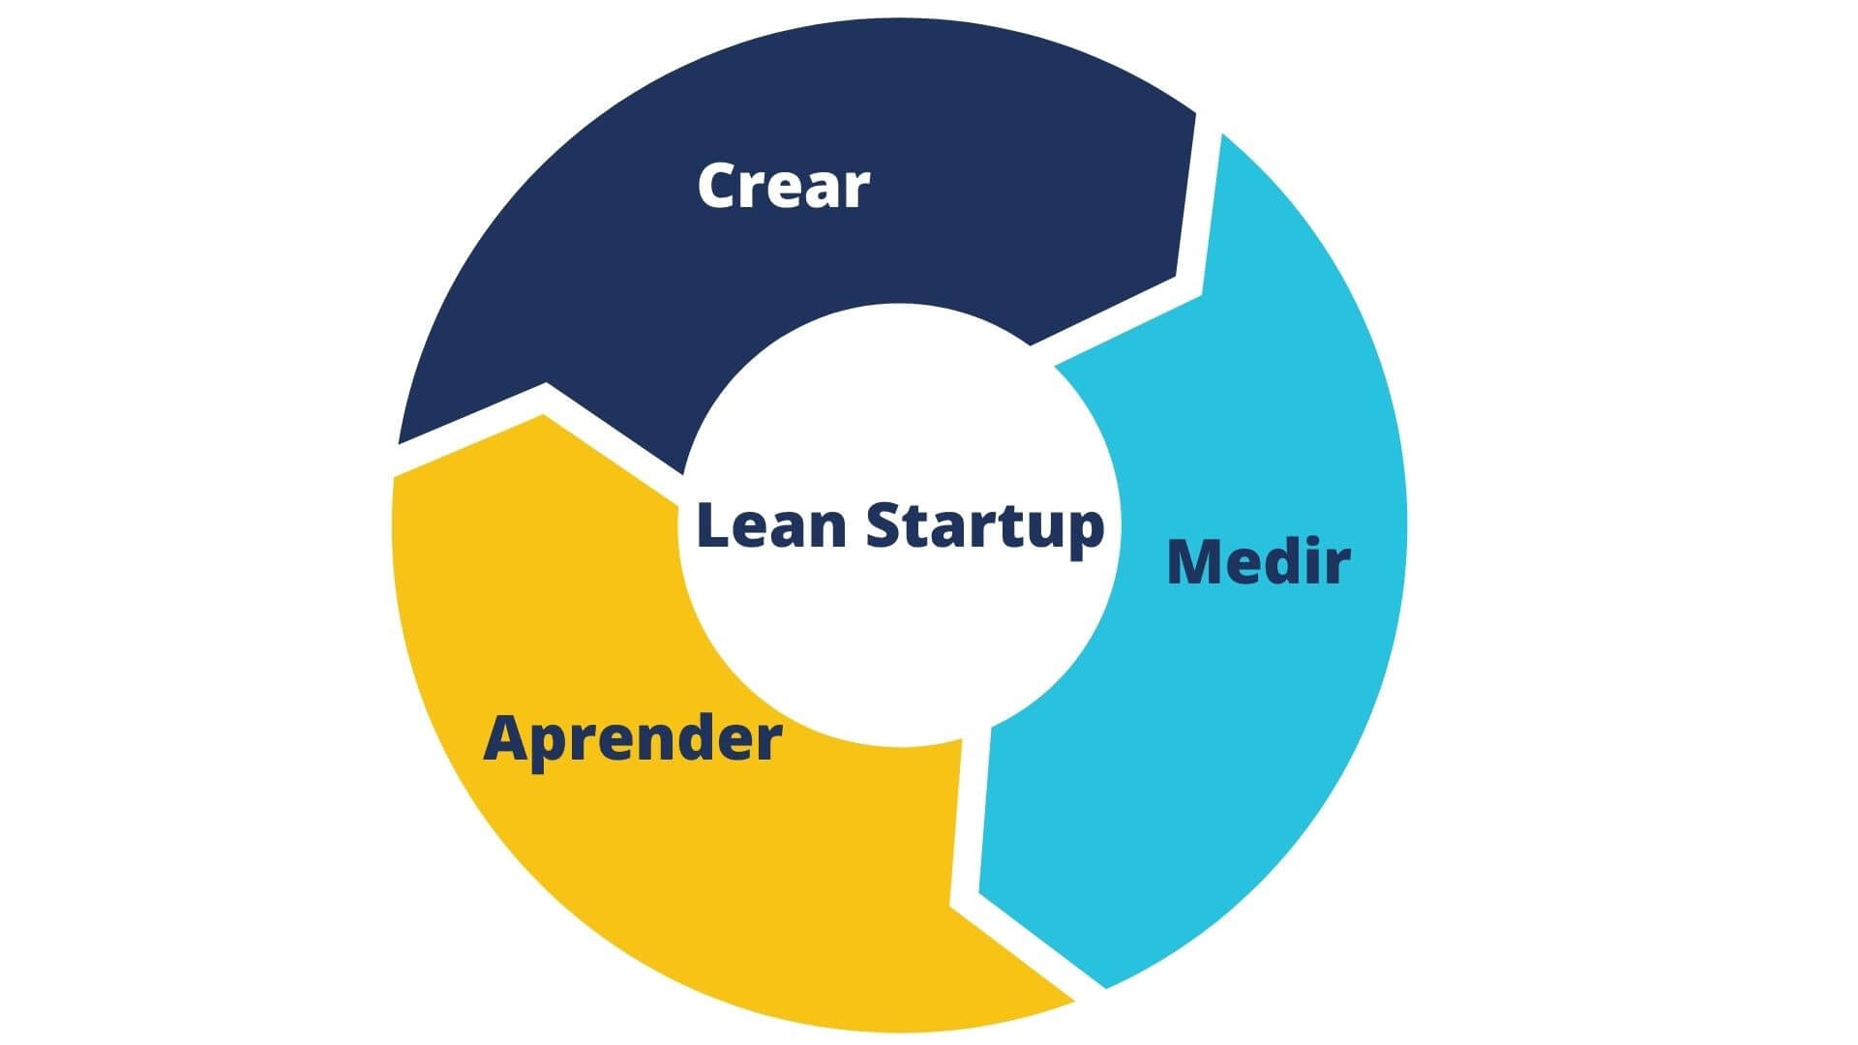
Metodología a utilizar
Enfoque en el Cliente
Adaptabilidad
Optimización de recursos
Reducción de riesgo de falla

Slide 7
Roles de Equipo
Francisco Mira
Lider de producto
Anibal Muñoz
Desarrollador (APP)
Ivo Stambuk
Desarrollador (Dispositivo)
Definir Objetivos del proyectos
Definir las Historias de usuarios
Realizar test con los usuarios finales
Recopilar resultados y mejoras
Desarrollar y generar incremento de valor de la APP
Desarrollar Back-end de la app y funcionalidades principales
Desarrollar Base de datos para almacenamiento de la información
Desarrollar y generar incremento de valor del Dispositivo
Desarrollar funcionalidades principales del dispositivo.
Desarrollar MVP y modelo del dispositivo

Slide 8

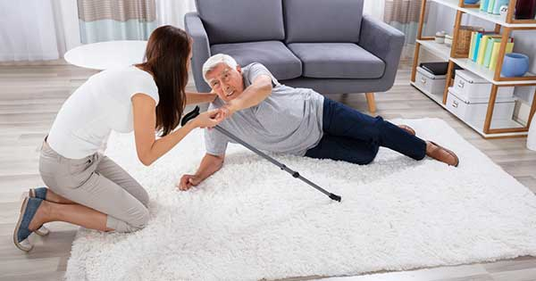
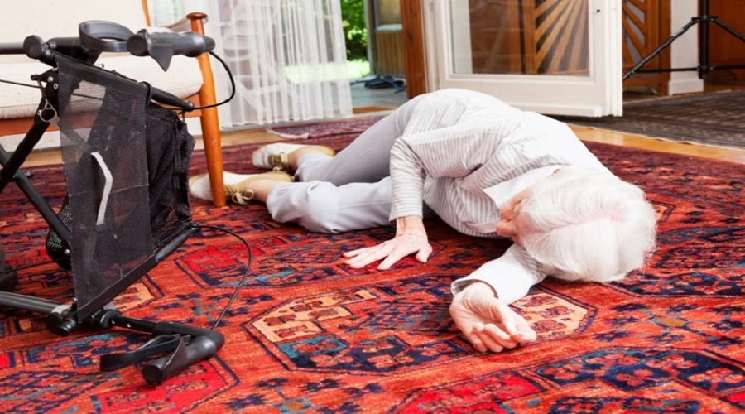
Conclusión

